Slide 1
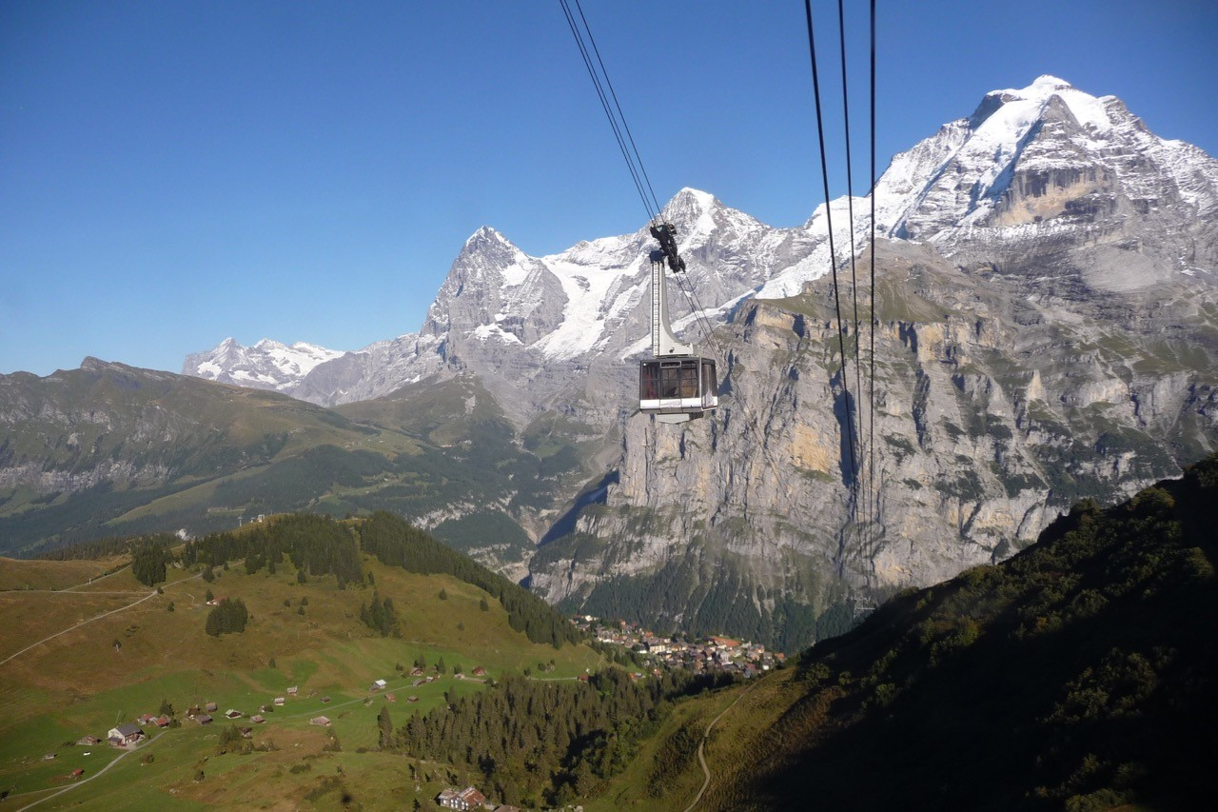
Installations à câbles et aménagement du territoire
3 novembre 2017
Cours UCTR
Notes:
Messages principaux:
Lors de la planification et de l’élaboration de projets d’installations à câbles, l’aménagement du territoire joue un rôle important
Pour qu’une installation puisse être approuvée (procédure d’approbation des plans), elle doit être conforme au plan directeur cantonal et au plan d’affectation communal
L’entreprise de remontées mécaniques doit donc prendre contact suffisamment tôt avec les instances responsables de la planification (communes, canton) pour déterminer si les bases d’aménagement (plan directeur, plan d’affectation) sont suffisantes pour le projet ou si elles nécessitent une adaptation préalable.

Slide 2
Sommaire
Introduction (bases)
Vue d’ensemble des instruments d’aménagement du territoire
Plan directeur cantonal
Plan d’affectation
Approbation des plans
Conclusion

Slide 3
Installations à câbles et aménagement du territoire
Bases légales
…les installations de transport à câbles… [doivent être] construites et exploitées de manière sûre pour l'homme, respectueuse de l'environnement, conforme aux dispositions de l'aménagement du territoire …(art. 1, al. 3 LICa).
L'approbation des plans est octroyée lorsque…:
b. aucun intérêt public prépondérant, notamment en matière d'aménagement du territoire et de protection de la nature, du paysage et de l'environnement ne s'y oppose (art. 9, al. 3 LICa)
…

Slide 4
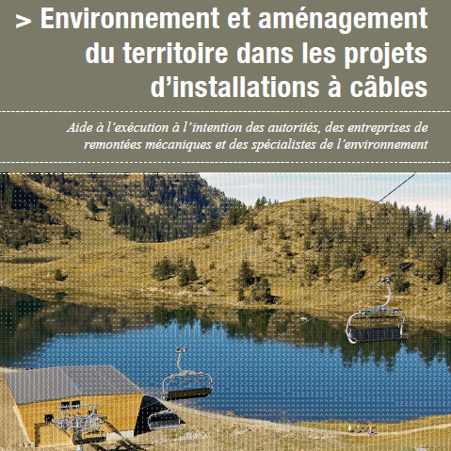
Etudes, aides à l’exécution
Notes:
L’aide à l’exécution «Environnement et aménagement du territoire» a été élaborée par les offices fédéraux des transports (OFT), de l’environnement (OFEV) et du développement territorial (ARE).
Des représentants des cantons et de RMS ont participé au groupe de travail chargé de son élaboration.
Elle a été publiée au début 2013.

Slide 5
Aide à l’exécution – Partie Aménagement du territoire
Objectif: aide pour la coordination des différentes procédures
Exigences légales (législation sur les installations à câbles, sur l’aménagement du territoire et sur la protection de l’environnement)
Utilisation des instruments d’aménagement
Coordination des procédures pour les projets d’installations à câbles et les installations accessoires
Destinataires:
Requérants et concepteurs de projets
Services spécialisés des communes et des cantons
Autorités de décision

Slide 6
Vue d’ensemble des instruments d’aménagement
Principes directeurs pour le tourisme
Stratégie pour les installations
Plan directeur cantonal
Plan d’affectation
Approbation des plans
Autorisation de construire (inst. accessoires)
Notes:
Ces instruments jouent un rôle important lors de la planification d’un projet d’installation à câbles :
Principes directeurs pour le tourisme (=Touristisches Leitbild)
Stratégie pour les installations (entreprise de RM)
Plan directeur cantonal (canton)
Plan d’affectation (commune)
Projet – approbation des plans
Autorisation de construire (pour les installations accessoires)
Acteurs: Confédération – canton – commune(s)- requérante

Slide 7
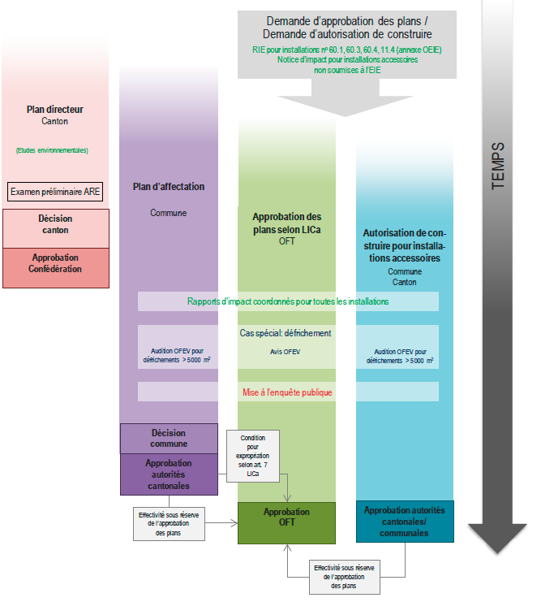
Coordination des instruments
Notes:
Tableau issu de l’Aide à l’exécution p. 12

Slide 8
Plan directeur cantonal
Principal instrument de planification aux mains des cantons; vue d’ensemble du développement territorial cantonal (cadre)
Les projets qui ont des incidences importantes sur le territoire et l'environnement doivent avoir été prévus dans le plan directeur (art. 8, al. 2 LAT)
Élaboré par le canton, examiné et approuvé par la Confédération
Un projet d’installation à câbles doit être conforme au plan directeur; les projets suivants nécessitent une modification du plan directeur cantonal (si pas encore intégrés):
  Extensions de domaines skiables
  Liaisons entre domaines skiables
Notes:
Le plan directeur est un instrument de coordination élargi; il traite, pour l’ensemble du territoire d’un canton, des principaux domaines sectoriels et activités qui ont des effets sur l’organisation du territoire.
Le plan directeur cantonal est contraignant pour les autorités.
La Confédération examine et approuve les plans directeurs des cantons et leurs modifications (procédures menées par l’ARE qui consulte les services fédéraux et les cantons voisins).

Slide 9
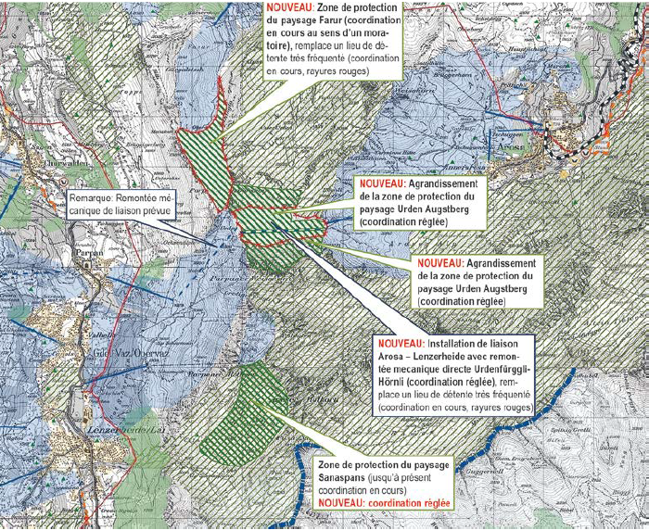
Plan directeur cantonal
Exemple de modification (GR)
Notes:
Figure issue de l’Aide à l’exécution p. 18
Exemple de modification du plan directeur des Grisons:
Liaison Arosa – Lenzerheide
Contenu du plan directeur:
Domaines skiables («Intensiverholungsgebiete»)
Liaison (corridor)
Zones de protection du paysage
Transports et stationnement
Autres exemples de modification du plan directeur:
BE Grindelwald, V-Projekt
VS Trient - Tête de Balme (projet aujourd’hui abandonné?)

Slide 10
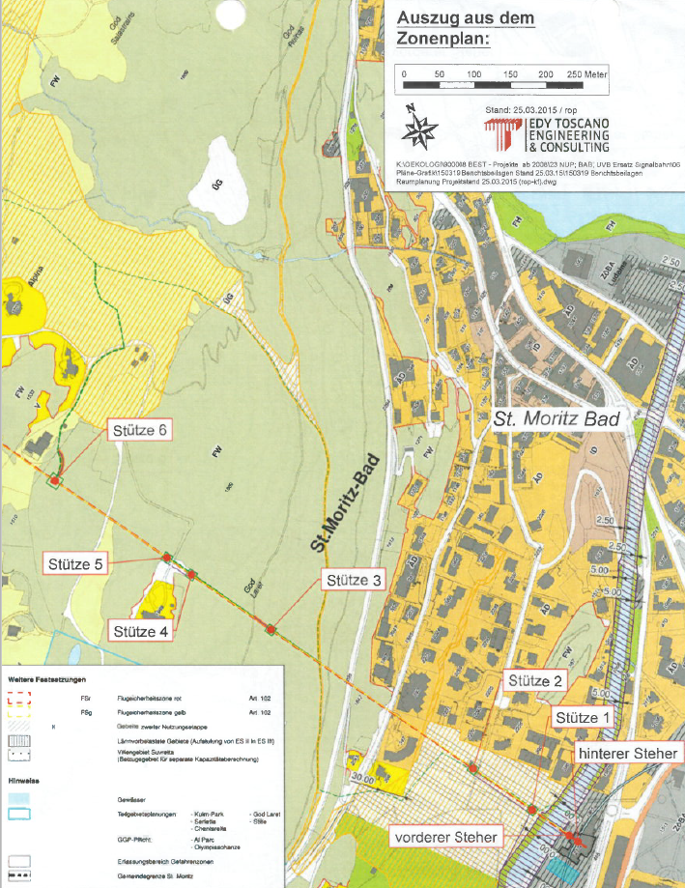
Plan d’affectation (communal)
Plan de zones et règlement de construction
Par exemple:
Art. … Zone d’habitation
…………..
Art. … Zone de constructions et installations publiques
…………..
Art. … Zone d’hôtel
Art. … Zone de sports d’hiver
………
Notes:
Le plan d’affectation règle le mode d’utilisation du sol, généralement à l’échelle d’une commune, de façon plus précise et détaillée qu’un plan directeur (précision au niveau de la parcelle).
Il est contraignant pour les particuliers (le plan directeur cantonal, lui, n’est contraignant que pour les autorités).
Il est en règle générale décidé par la commune et approuvé/homologué par le canton.

Slide 11
Plan d’affectation
Une base suffisante dans le plan d’affectation communal est une condition pour l’octroi d’une approbation des plans (OFT) et d’une autorisation de construire pour les installations accessoires (canton)
Installation à câbles: stations de départ et d’arrivée, corridor (pylônes)
Nécessité d’expropriation: possible uniquement si l’installation est conforme au plan d’affectation (art. 7 LICa)
Installations accessoires: pistes, installations d’enneigement, réservoirs, places de parc, etc.

Slide 12
Plan d’affectation - contenu
Zone destinée aux loisirs ou aux sports d’hiver, par ex.
Zone pour les stations de départ et d’arrivée
Corridor pour l’installation à câbles
Desserte par les transports et parkings
Zones protégées, zones de tranquillité
Zones de dangers naturels
Possibilités:
plan général (plan de zones, règlement de construction)
plan détaillé (plan d’affectation spécial, plan d’aménagement détaillé)
→ Important: indications suffisamment détaillées

Slide 13
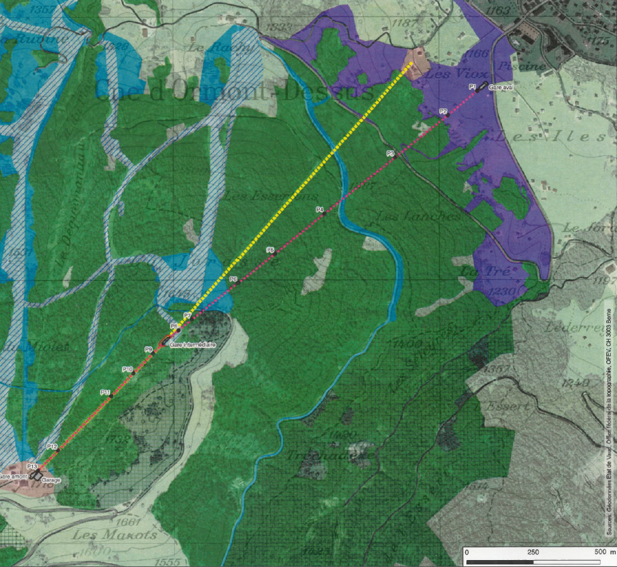
Plan d’affectation
Exemple projet actuel aux Diablerets
Notes:
Données du projet:
Jeux Olympiques de la jeunesse (JOJ 2020) à Lausanne – épreuves de ski alpin aux Diablerets
Remplacement du télésiège actuel par une télécabine Diablerets – Jorasse - Mazots
Tracé modifié sur la 1re partie
Réaménagement de la piste de ski de la Jorasse également nécessaire

Slide 14
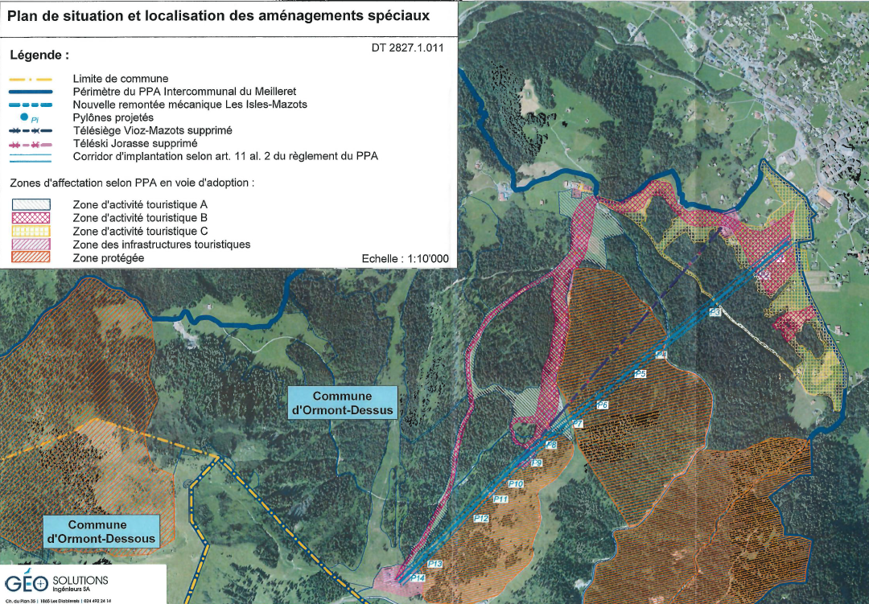
Plan d’affectation
Adaptation du plan partiel d’affectation
Notes:
Plan partiel d’affectation du Meilleret:
Zone d’activité touristique A / B / C; art. 5, 6, 7
Zone d’infrastructures touristiques, art. 8
Article sur les remontées mécaniques aériennes [corridor d’implantation, art. 11, al. 2 (nouveau)]

Slide 15
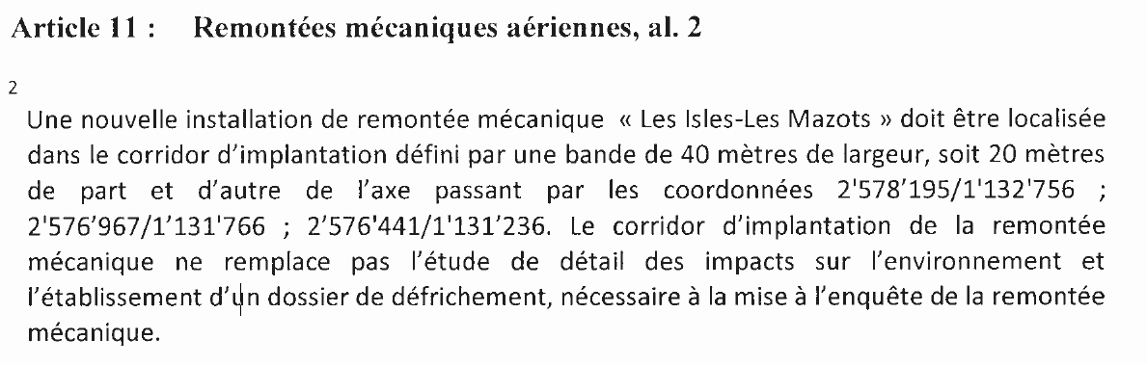
Plan d’affectation
> Adaptation du plan partiel d’affectation (PPA) et du règlement correspondant

Slide 16
Plan d’affectation: synthèse
La conformité au plan d’affectation est une condition pour l’approbation de l’installation à câbles
Une zone de grande étendue telle que par ex. zone de sport d’hiver – sans indication précise pour les installations à câbles – n’est généralement pas suffisante
Une autorisation au sens de l’art. 24 LAT ne peut intervenir que dans des cas exceptionnels
Notes:
Art. 24 LAT Exceptions prévues hors de la zone à bâtir
En dérogation à l’art. 22, al. 2, let. a, des autorisations peuvent être délivrées pour de nouvelles constructions ou installations ou pour tout changement d’affectation si:
l’implantation de ces constructions ou installations hors de la zone à bâtir est imposée par leur destination;
aucun intérêt prépondérant ne s’y oppose.

Slide 17
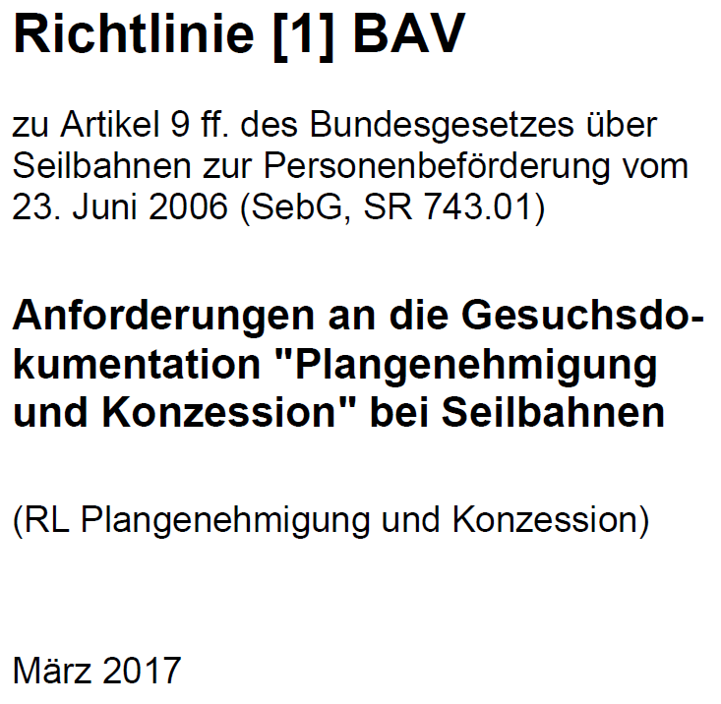
Approbation des plans
Notes:
Chapitre F, Aménagement du territoire, chiffres 38 - 41
Obligation de planifier selon l’art. 2 LAT et conformité à l’aménagement du territoire
Conformité au plan d’affectation comme condition pour l’expropriation
Exigences applicables au dossier d’AP , chiffre 5 Aménagement du territoire
Rapport démontrant la conformité avec l’aménagement du territoire

Slide 18
Rapport démontrant la conformité avec l’aménagement du territoire
En même temps que la demande d'approbation des plans, il y a lieu de soumettre à l'OFT:
…
d. un rapport attestant que le projet a été coordonné avec l'aména-gement du territoire, notamment quant à sa conformité avec les plans directeurs et les plans d'affectation (art. 11, al. 1 OICa)
Recommandation:
Prendre contact suffisament tôt avec le service cantonal chargé de l’aménagement du territoire:
→ Le projet bénéficie-t-il d’une base suffisante dans le plan directeur cantonal et dans le plan d’affectation communal – ou est-il nécessaire d’adapter ces plans?

Slide 19
Rapport Aménagement du territoire
Conformité au plan directeur cantonal
Installation de remplacement, extension d’un domaine skiable, liaison entre domaines skiables?
Effets sur le territoire (paysage, transports, urbanisation)?
Indications du plan directeur concernant la région concernée, le type de projet en question, voire le projet lui-même
Concordance ou non du projet avec les indications du plan directeur
Si une modification du plan directeur cantonal est nécessaire: objet de la modification et état de la procédure

Slide 20
Rapport Aménagement du territoire
Conformité au plan d’affectation
Plans et prescriptions en vigueur pour le domaine concerné
(plan de zones, règlement de construction, plan d’affectation spécial/plan d’aménagement détaillé)
Inventaires et plans de protection
Év. autres documents importants pour l’aménagement local
Éléments démontrant la conformité du projet au plan d’affectation
Le cas échéant, objet et état de la procédure de la modification du plan d’affectation
Le cas échéant, explication de la nécessité de recourir, pour certaines parties de l’installation, à une autorisation au sens de l’art. 24 LAT (autorisation exceptionnelle)
Notes:
Les autorisations exceptionnelles au sens de l’art. 24 LAT (exceptions hors de la zone à bâtir) ne sont possibles que dans des cas limités, par exemple lorsqu’il n’y a pas d’incidences importantes sur le territoire et l’environnement

Slide 21
Conclusion
L’approbation d’une installation à câbles (approbation des plans) nécessite des bases de planification suffisantes dans le plan directeur cantonal et dans le plan d’affectation
L’entreprise de remontées mécaniques devra donc rapidement vérifier auprès des instances de planification (commune, canton), si les plans d’aménagement en vigueur sont suffisants et adéquats pour la réalisation du projet ou s’ils nécessitent une modification préalable
Une adapation des bases d’aménagement représente un investissement initial important, mais profitable grâce à la sécurité juridique ainsi acquise
Notes:
L’aménagement du territoire joue un rôle important lors de la planification et l’élaboration des projets d’installations à câbles

Slide 22

Merci de votre attention!

